Slide 1
Муниципальное бюджетное общеобразовательное учреждение
«Средняя школа №16 города Евпатории Республики Крым»
Урок усвоения новых знаний
Подготовила:
учитель русского языка и литературы
Шалацкая Кристина Викторовна
г.Евпатория, 2017

Slide 2
Важной задачей урока усвоения новых знаний является сознательное овладение учащимися системой научных понятий, законов или другими формами знаний, способами выполнения действий.
Основные критерии усвоения знаний:
сформированность мировоззрения;
умение формулировать различные определения, объяснять их;
применять знания на практике (по образцу или в измененных условиях).
переводить материал своими словами;

Slide 3
Структура урока
Проверка домашнего задания, актуализация и коррекция опорных знаний.
Сообщение темы, цели, задач урока и мотивация учебной деятельности.
Восприятие и первичное осознание нового материала,
осмысление связей и отношений в объектах изучения.
Обобщение и систематизация знаний,
применение их в различных ситуациях.
Подведение итогов урока и сообщение домашнего задания.

Slide 4
Сообщение темы, цели, задач урока
и мотивация учебной деятельности.
1.«Надо»
2.«Хочу»
3.«Могу»
1) актуализируются требования к нему
со стороны учебной деятельности («надо»);
2) создаются условия для возникновения внутренней потребности включения в учебную деятельность («хочу»);
3) устанавливаются тематические рамки («могу»).

Slide 5
Восприятие и первичное осознание нового материала, осмысление связей и отношений в объектах изучения
Упражнения
Идея доказательства правил
Ознакомление с существенными признаками понятий
Упражнения
самостоятельно “открывают” новые знания, опираясь на объяснения учителем материала

Slide 6
Обобщение и систематизация знаний,
применение их в различных ситуациях.
усвоение существенных свойств понятия
постигается связь изучаемого с ранее изученным
на усвоение структуры определения понятия
Упражнения
на усвоение приёмов его использования

Slide 7
Подведение итогов урока и
сообщение домашнего задания
Фиксация нового содержания
Организация рефлексии
Самооценка собственной учебной деятельности
Соотнесение цели и результатов
Фиксация степени соответствия цели и результатов

Slide 8
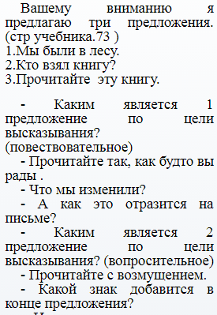
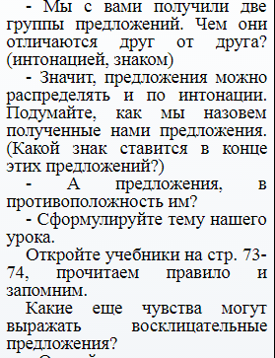
Восприятие и первичное осознание нового материала, осмысление связей и отношений в объектах изучения.
приобретают новые знания
осознают познавательную задачу
обмениваются мнениями
извлекают информацию из прослушанного
систематизируют собственные знания
осуществляют деятельность с учетом задач

Slide 9
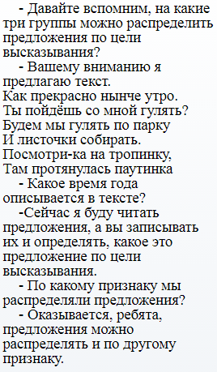
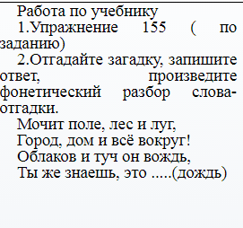
Обобщение и систематизация знаний, применение их в различных ситуациях.
выполняют учебно-познавательные действия
операции анализа, синтеза, сравнения, классификации
делают обобщения, выводы
устанавливают причинно-следственные связи
систематизируют собственные знания

Slide 10
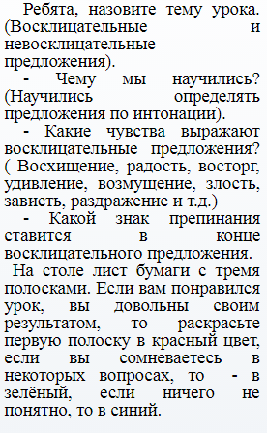
Подведение итогов урока и
сообщение домашнего задания.
устанавливают взаимосвязь между приобретенными знаниями и умениями
приобретают умение мотивированно организовывать свою деятельность
оценивают свою работу

Slide 11
Спасибо за внимание!

